Slide 1
Lezione 21
Leptina
Obesità
Lipotossicità

Slide 2
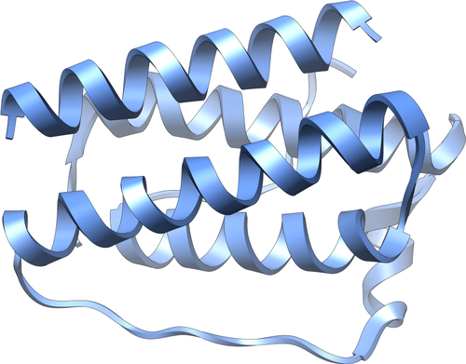
Leptina
Leptin (from Greek λεπτός leptos, "thin"), "the hormone of energy expenditure”, is a hormone predominantly made by adipose cells that helps to regulate energy balance by inhibiting hunger.
Leptin is opposed by the actions of the hormone ghrelin, the "hunger hormone".
Both hormones act on receptors in the arcuate nucleus of the hypothalamus.
In obesity, a decreased sensitivity to leptin occurs (similar to insulin resistance in type 2 diabetes), resulting in an inability to detect satiety despite high energy stores and high levels of leptin.
Notes:
source
http://pfam.xfam.org/family/PF02024

Slide 3
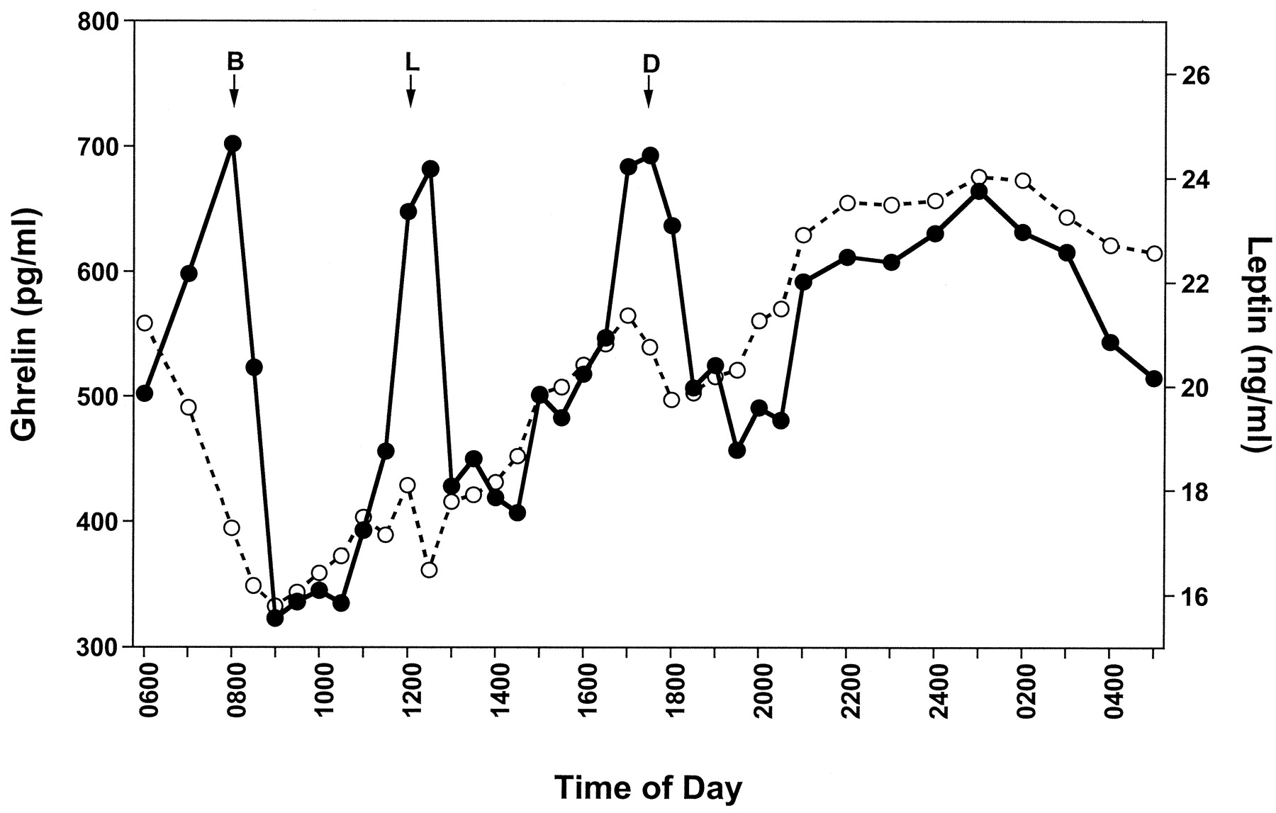
Il rilascio di leptina aumenta di notte
Concentrazioni plasmatiche medie di grelina (•) e leptina (○) sovrapposte durante un periodo di 24 ore in 10 soggetti umani che consumano la colazione (B), il pranzo (L) e la cena (D) negli orari indicati.
Notes:
source
doi: 10.2337/diabetes.50.8.1714

Slide 4
Il bersaglio molecolare della leptina
La leptina agisce direttamente sui recettori della leptina nella membrana cellulare di diversi tipi di cellule nel corpo umano in particolare e nei vertebrati in generale.
sede centrale, nell’ipotalamo
sedi periferiche (altri tessuti)
È un recettore di citochine di tipo I a dominio singolo transmembrana.
Inoltre, la leptina interagisce con altri ormoni e regolatori di energia, mediando (modulando) indirettamente gli effetti di: insulina, glucagone, fattore di crescita insulino-simile, ormone della crescita, glucocorticoidi, citochine e metaboliti.
Notes:
source
http://pfam.xfam.org/family/PF02024

Slide 5
Leptina: dal sangue al cervello PROBLEMI
Non è noto se la leptina debba attraversare la barriera emato-encefalica per accedere ai recettori neuronali,
NOTA: la barriera emato-encefalica è in qualche modo assente nell'area dell'eminenza mediana, vicino a dove si trovano i neuroni del nucleo arcuato.
Non è noto se la leptina possa attraversare la barriera emato-encefalica
attraverso un processo attivo o passivo.
Si pensa generalmente che la leptina possa entrare nel cervello dal plesso coroideo
qui esiste un'intensa espressione di una forma molecolare del recettore della leptina, che potrebbe agire come meccanismo di trasporto.
Notes:
source
https://www.drugbank.ca/drugs/DB05098

Slide 6
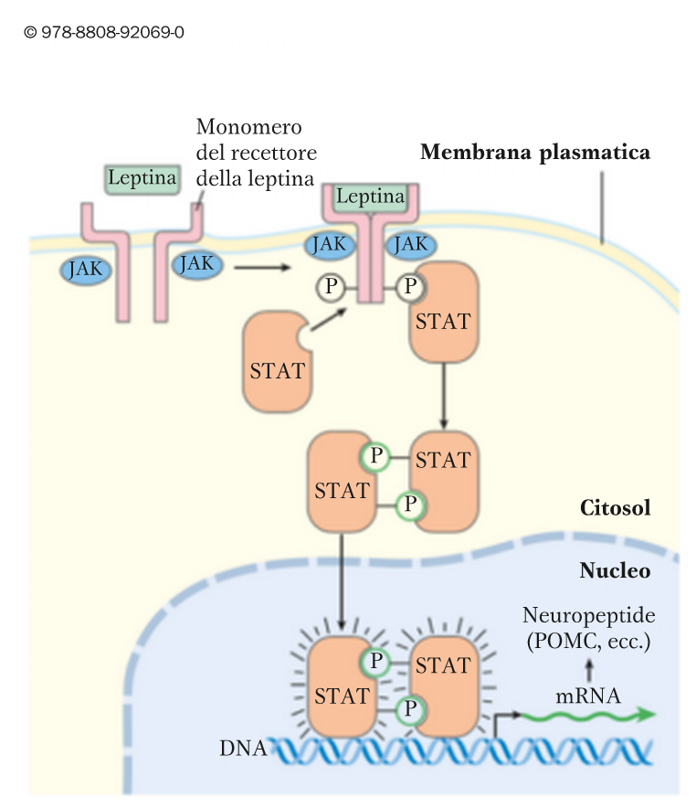
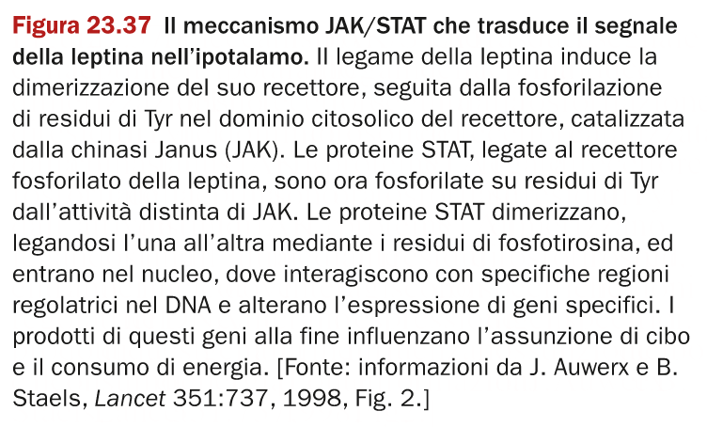
Il recettore della leptina è un recettore tipico delle citochine
Notes:
source
Principi di biochimica di Lehninger
Il recettore è dimerico; si associa in seguito al legame con il ligando.

Slide 7
Azioni della leptina
MODULAZIONE DEL COMPORTAMENTO
Regolazione dell’appetito
riduzione della fame
aumento della sazietà
Regolazione dell’attività fisica

Slide 8
Azioni ipotalamiche specifiche della leptina
Ipotalamo laterale
inibizione della fame
Ipotalamo mediale
stimolazione della sazietà
Ipotalamo mediobasale
attività fisica
Effetto delle lesioni ipotalamiche
nell'ipotalamo laterale
anoressia (a causa della mancanza di segnali di fame)
nell'ipotalamo mediale
fame eccessiva (a causa di una mancanza di segnali di sazietà).

Slide 9
La durata degli effetti della leptina
L’inibizione dell'appetito da leptina è a lungo termine
in contrasto con la rapida inibizione della fame da parte della colecistochinina (CCK) e la soppressione più lenta della fame tra i pasti mediata da PYY3-36.
L'assenza di leptina (o del suo recettore) porta a fame incontrollata e conseguente obesità.
Il digiuno o la dieta ipocalorica abbassa i livelli di leptina.
Notes:
source
http://pfam.xfam.org/family/PF02024

Slide 10
Effetti della leptina
Stimolazione dei neuroni ipotalamici del nucleo paraventricolare
aumenta CRH→ACTH→cortisolo
situazione equivalente di stress
aumenta TRH→TSH→T3
aumenta il metabolismo basale
Stimolazione del sistema nervoso simpatico
aumenta il rilascio periferico di noradrenalina

Slide 11
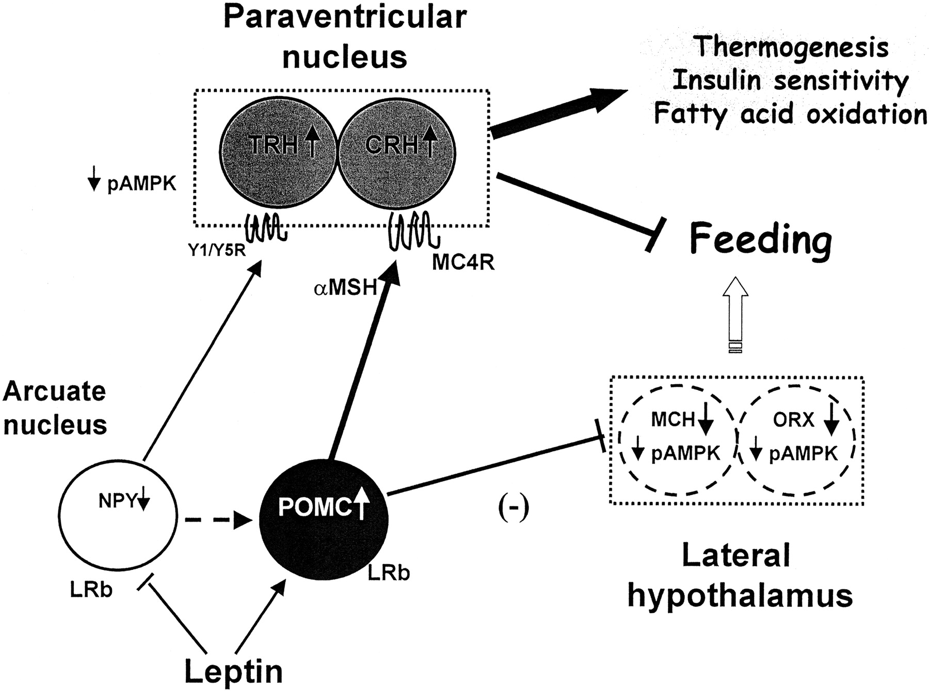
L’effetto netto della leptina è Riduzione dell’appetito Aumento del metabolismo basale per via ormonale
neuroni di secondo livello
Notes:
source
https://doi.org/10.2337/db06-S018
Circuito neuronale ipotalamico della leptina.
La leptina riduce l'alimentazione e aumenta il dispendio energetico, con due azioni coordinate e contemporanee nel NUCLEO ARCUATO dell’ipotalamo:
sopprimendo direttamente NPY, Neuropeptide Y, di 36 aminoacidi)
aumentando il POMC, pro-opiomelanocortina.
I neuroni arcuati che esprimono questi peptidi si proiettano su:
NUCLEO PARVENTRICOLARE
- qui causano aumento dell'ormone di rilascio di corticotropina (CRH) e ormone di rilascio di tireotropina (TRH)
IPOTALAMO LATERALE
qui causano riduzione di MCH, l'ormone concentrante la melanina, un peptide ipotalamico ciclico 19-amminoacido orexigenico, e orexina, un neuropeptide che causa aumento dell’appetito.
L'effetto netto della leptina, mediata in parte attraverso l'inibizione dell'AMPK, è di ridurre l'appetito, aumentare l'ossidazione degli acidi grassi e ridurre il peso. La leptina agisce anche centralmente per aumentare l'azione dell'insulina nel fegato. αMSH, ormone stimolante α-melanocita; ORX, orexina.

Slide 12
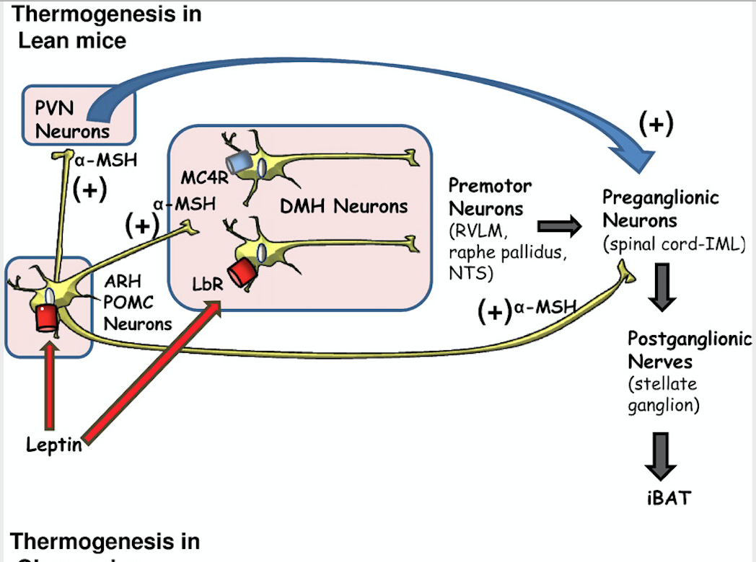
La leptina causa l’attivazione del sistema nervoso simpatico
Notes:
source
10.1523/JNEUROSCI.2336-11.2011
La leptina raggiunge l'ipotalamo e si lega ai recettori della leptina (LRb) nei neuroni POMC dell'ARH (nucleo arcuato dell’ipotalamo) per aumentare la secrezione di α-MSH (melanocortina), che a sua volta attiva direttamente i recettori della melanocortina (MC4R) nei nuclei ipotalamici paraventricolare o (PVN), dorsomediale (DMH) e intramediolaterale (IML).
L'attivazione dell'MC4R media quindi il l’attivazione del sistema simpatico periferico, probabilmente attraverso processi di segnalazione sia diretti che indiretti.
Il rilascio di nordrenalina (non mostrato; vedi prossima slide) causa una maggiore espressione e attività della termogenina (UCP-1) mitocondriale nel tessuto adiposo bruno (BAT), con aumento della termogenesi.

Slide 13
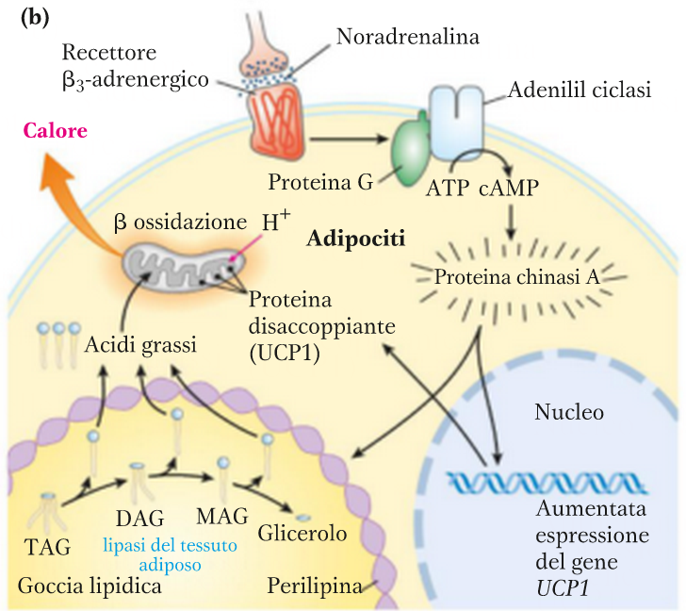
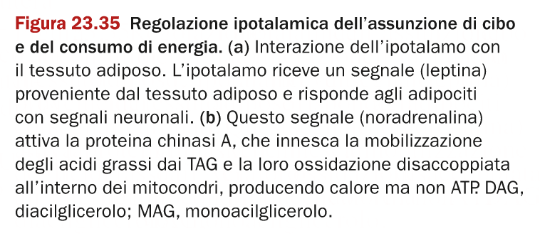
La noradrenalina attiva la lipolisi e la termogenesi adiposa
Notes:
source
Principi di biochimica di Lehninger

Slide 14
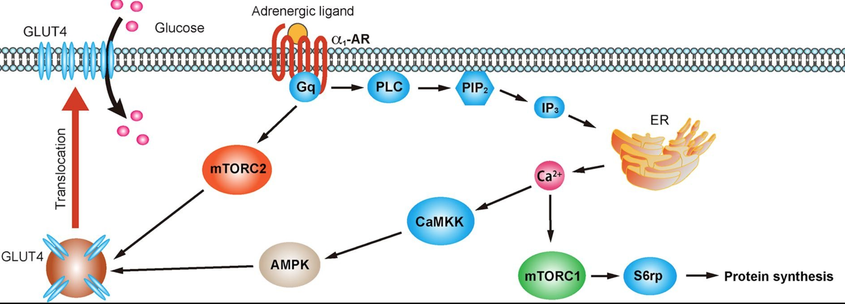
Memo La noradrenalina attiva la AMP-chinasi
Notes:
source
/10.1016/j.bcp.2017.11.016

Slide 15
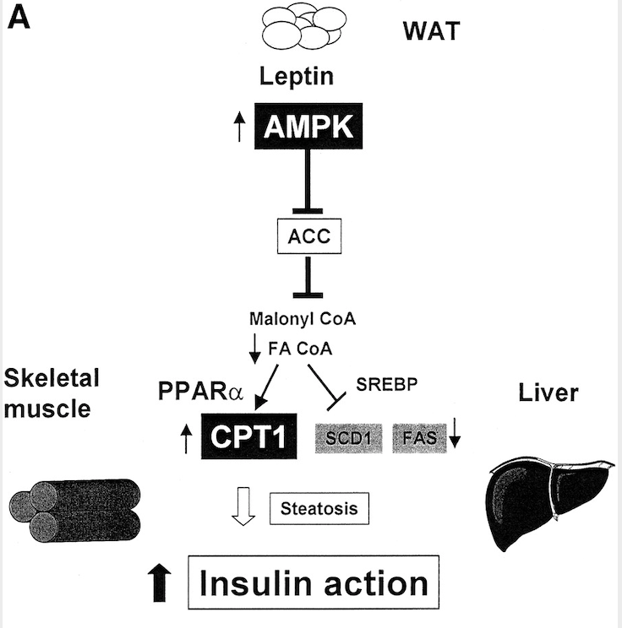
La leptina stimola il consumo di grassi e potenzia l’effetto dell’insulina
Notes:
source
https://doi.org/10.2337/db06-S018
La leptina stimola l'AMPK nei muscoli e nel fegato, portando a:
inibizione della lipogenesi (inibizione di ACC, acetilCoA carbossilasi e sintesi di malonilCoA, che inizia la biosintesi degli acidi grassi) a
aumento dell'ossidazione degli acidi grassi (FA), grazie all’aumento dell’attività della CPT1, carnitina palmitoil transferasi.
L'accumulo di trigliceridi è ridotto e la sensibilità all'insulina viene preservata.
CPT1, carnitine palmityl transferase 1; FAS, fatty acid synthase; PPARα, peroxisome proliferator–activated receptor α; SCD1, stearyl-CoA desaturase 1; SREBP, sterol response element binding protein.

Slide 16
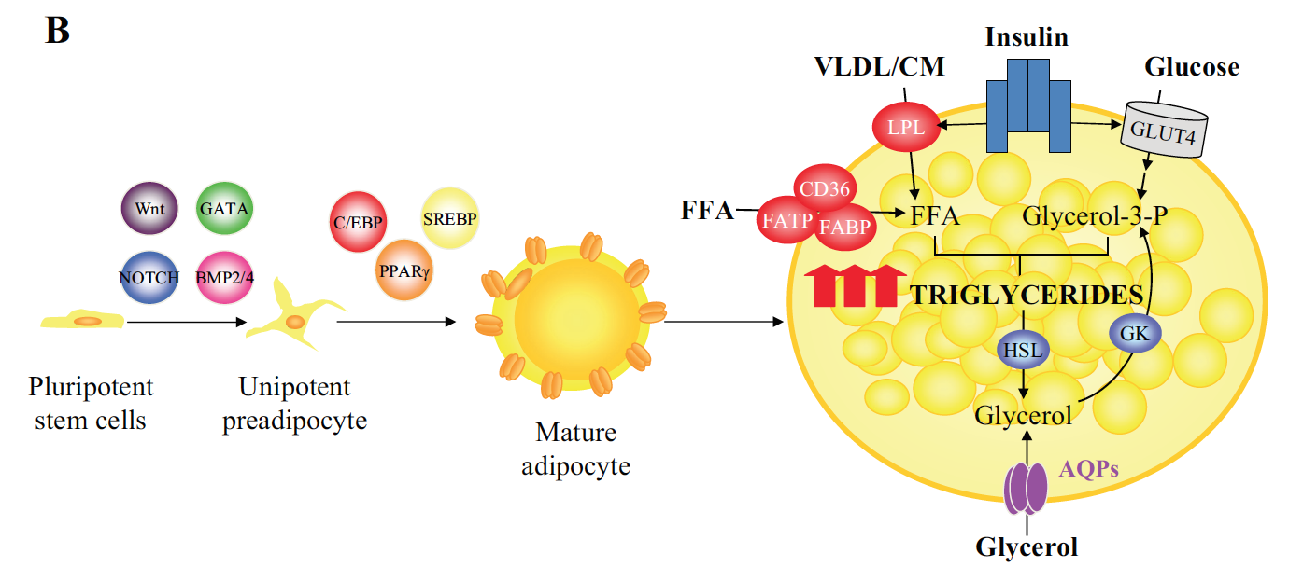
La crescita degli adipociti è sotto controllo dell’insulina
Hormone-sensitive lipase is inhibited
Notes:
During periods of positive energy balance, such as overfeeding or sedentary lifestyle, adipose tissue expansion can
be achieved by hyperplasia and/or hypertrophy. Insulin constitutes one of the major regulators of adipocyte hypertrophy via promotion of the accumulation of
triacylglycerols by the inhibition of lipolysis, activation of lipoprotein lipase, translocation of GLUT4 to the plasma membrane, and upregulation of glycerol
channels AQP3, AQP7, and AQP9 and, hence, glycerol influx into the fat cells.
source
Am J Physiol Endocrinol Metab 309: E691–E714, 2015.
First published September 1, 2015; doi:10.1152/ajpendo.00297.2015.
https://www.physiology.org/doi/full/10.1152/ajpendo.00297.2015?url_ver=Z39.88-2003&rfr_id=ori%3Arid%3Acrossref.org&rfr_dat=cr_pub%3Dpubmed&

Slide 17
Meccanismi molecolari della crescita dell’adipocita
L'insulina attiva il suo recettore
La lipolisi è inibita
i triacilgliceroli vengono trattenuti nella cellula
La lipoproteina lipasi è attivata (da descrivere in seguito)
maggiore assorbimento di acidi grassi liberi dalle lipoproteine
GLUT4 trasloca sulla membrana plasmatica
maggiore assorbimento di glucosio

Slide 18
L’insulina regola anche la funzione ormonale degli adipociti bianchi
L’insulina aumenta l’espressione della leptina

Slide 19
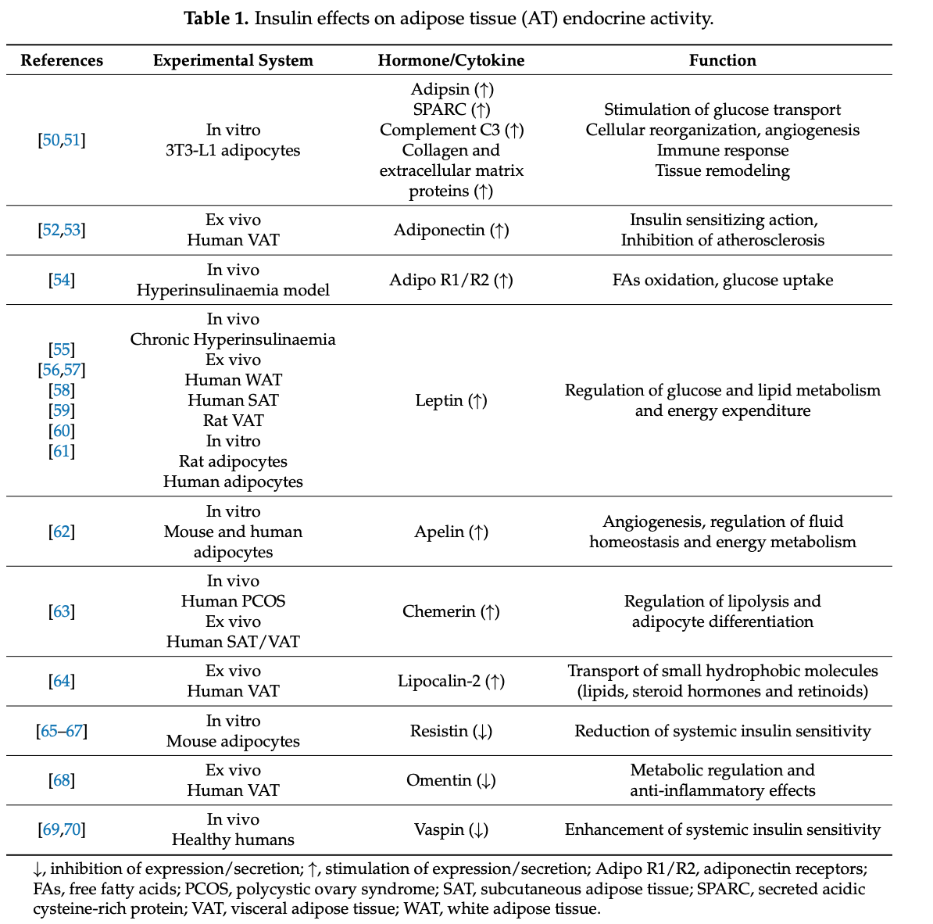

Slide 20
Gli effetti della leptina sulle cellule beta delle isole di Langerhans
INIBIZIONE FUNZIONALE
IPOTROFIA
deficit di rilascio d’insulina

Slide 21
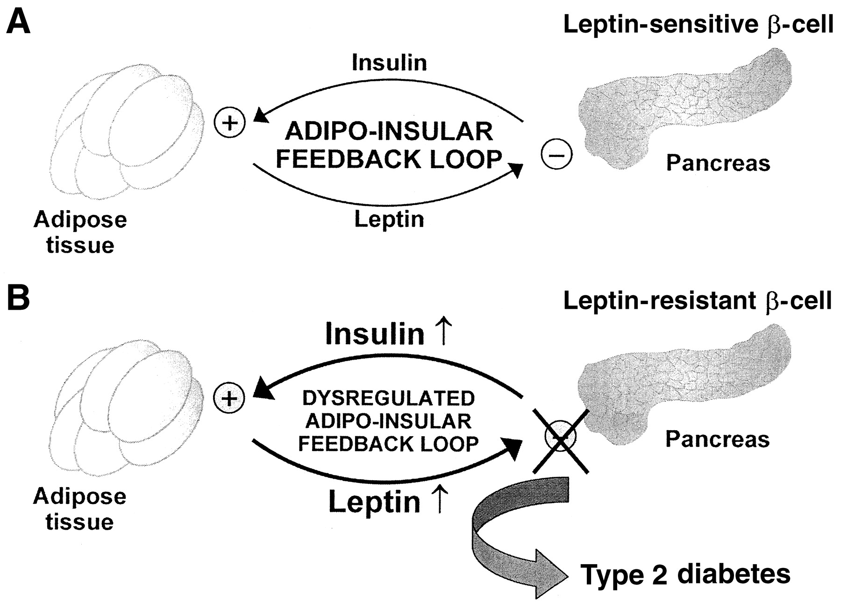
Se aumenta la massa adiposa e la leptina, si riduce il rilascio dell’insulina, e si pone un freno alla crescita del tessuto adiposo

Slide 22
L’obesità è legata alla resistenza alla leptina
Negli individui sensibili alla leptina, la secrezione di leptina dal tessuto adiposo limita la secrezione di insulina dalle cellule beta del pancreas per adattare l'omeostasi del glucosio alle riserve di grasso corporeo
In soggetti in sovrappeso resistenti alla leptina, la riduzione della segnalazione della leptina nelle cellule β pancreatiche porta a un'ipersecrezione cronica di insulina (iperinsulinemia)

Slide 23
I meccanismi molecolari dell’asse adipo-insulare sono noti
seguono due slides di spiegazioni

Slide 24
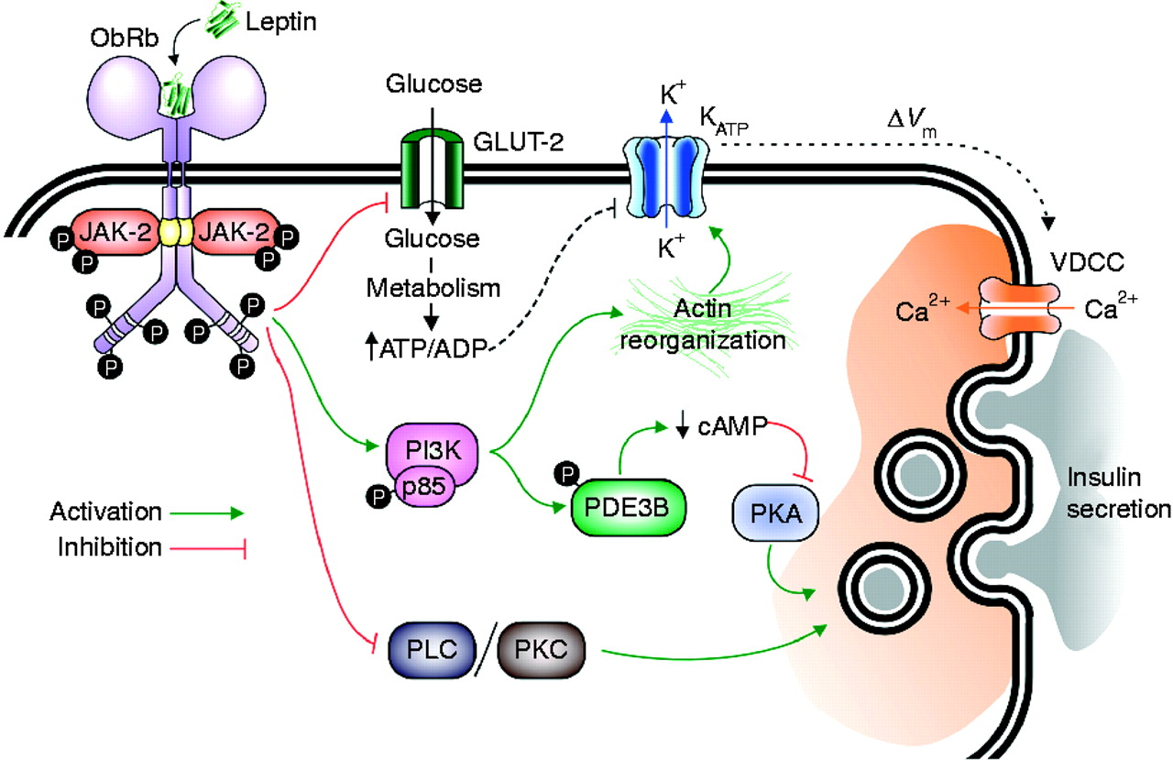
Leptin inhibits insulin release by beta cells
Notes:
The stimulus–secretion coupling of pancreatic β-cells involves several steps. Glucose is incorporated into the cytosol through GLUT-2 transporters. Glucose mitochondrial metabolism allows for an increase of the intracellular ATP/ADP ratio. This increase closes KATP channels, inducing the plasma membrane depolarization and subsequent activation of VDCCs, which leads to an intracellular Ca2+ influx that triggers exocytosis. Leptin inhibits glucose transport through GLUT-2, and, thus, it would inhibit the subsequent events in the stimulus–secretion coupling. Leptin also activates PI3K-dependent reorganization of the actin cytoskeleton, leading to the opening of KATP channels and to plasma membrane hyperpolarization. Additionally, PI3K-dependent activation of PDE3B by leptin reduces cAMP levels, inhibiting the PKA pathway, which is involved in the regulation of Ca2+ channels and exocytosis. Leptin can also inhibit the PLC/PKC pathway.
Citation: Journal of Molecular Endocrinology 49, 1; 10.1530/JME-12-0025

Slide 25
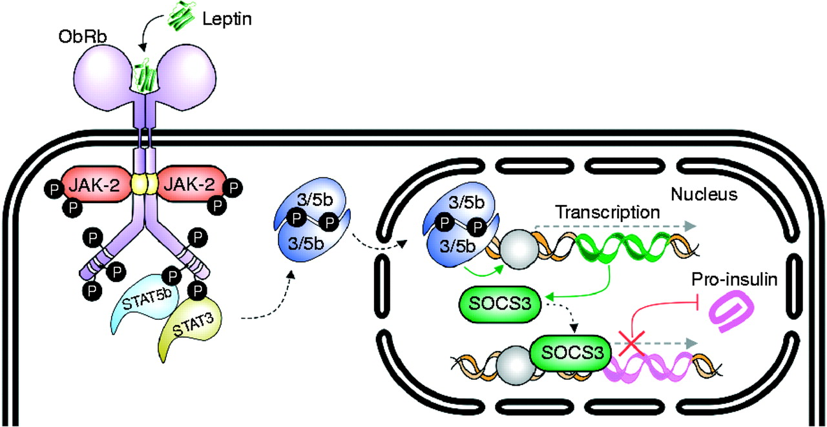
Leptin down-regulates the expression of pro-insulin
Notes:
In the pancreatic β-cell, leptin induces the activation of STAT3 and STAT5B, which migrate to the nucleus and induce the expression of SOCS3. Although SOCS3 is a well-known inhibitor of the JAK/STAT pathway, in the β-cell it inhibits the expression of proinsulin.
Citation: Journal of Molecular Endocrinology 49, 1; 10.1530/JME-12-0025
source
https://jme.bioscientifica.com/view/journals/jme/49/1/R9.xml

Slide 26
Obesità
Accumulo eccessivo di tessuto adiposo
di solito accompagnato da lieve, cronica, infiammazione sistemica
Co-morbidità:
diabete mellito di tipo 2
malattia cardiovascolare
alcuni tipi di cancro
Quando coesistono più comorbilità:
SINDROME METABOLICA

Slide 27
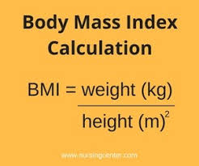
Diagnosi di obesità
Per mezzo dell’INDICE DI MASSA CORPOREA
BODY MASS INDEX

Slide 28
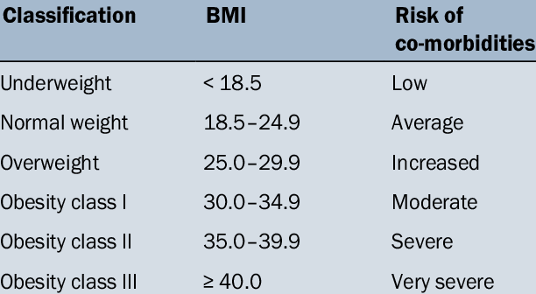
Classificazione dei soggetti in funzione della loro massa corporea
Notes:
SOURCE
https://www.researchgate.net/publication/320067348_A_research_on_relationship_between_ABO_blood_groups_and_body_mass_index_among_Turkish_seafarers/figures?lo=1

Slide 29
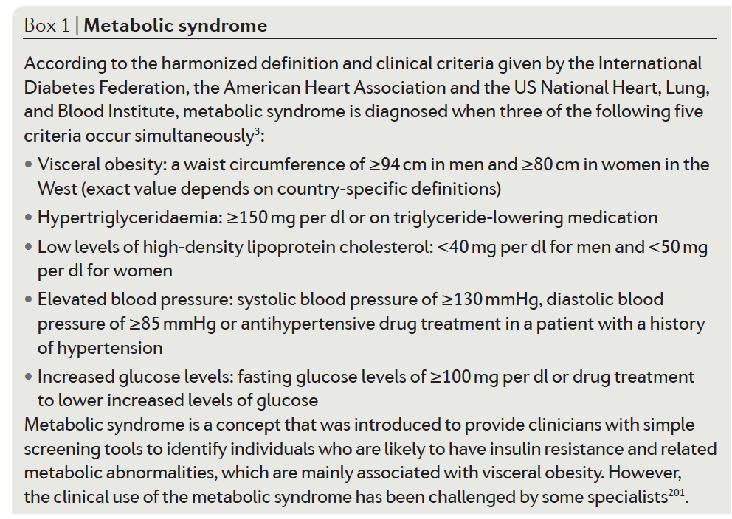
Metabolic syndrome
1
2
3
4
5
Notes:
source
Obesity
Nature Disease Primer
Voleume 3
Article number: 17034
doi:10.1038/nrdp.2017.34

Slide 30
Eziologia dell'obesità
Squilibrio tra l'apporto calorico e il dispendio energetico
eccessiva alimentazione?
scarso esercizio fisico?
CONSAPEVOLEZZA
Anomali adattamenti ormonali, metabolici e neurochimici
eccessiva auto-difesa dalla perdita di peso
eccessiva risposta biologica in favore del recupero del peso
INCONSAPEVOLEZZA

Slide 31
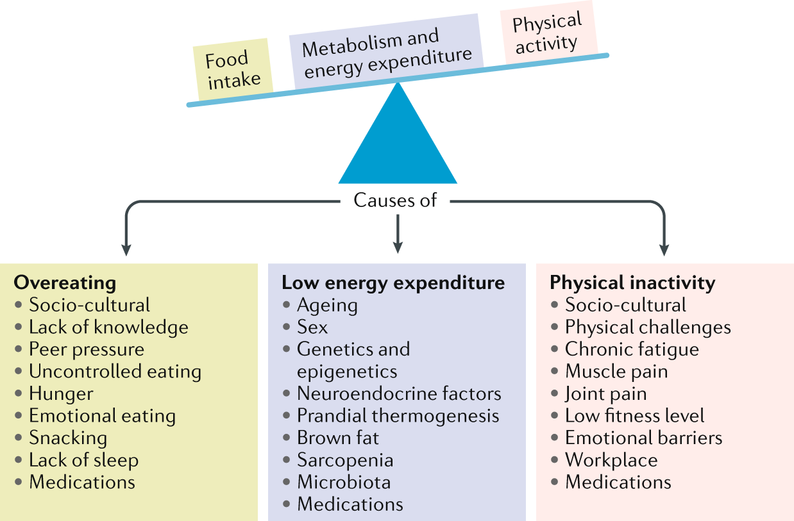
Fattori eziologici dell’obesità
Si mescolano i fattori modificabili e immodificabili
Notes:
source
Obesity: global epidemiology and pathogenesis
Matthias Blüher
Nature Reviews Endocrinologyvolume 15, pages288–298 (2019)
https://www.nature.com/articles/s41574-019-0176-8

Slide 32
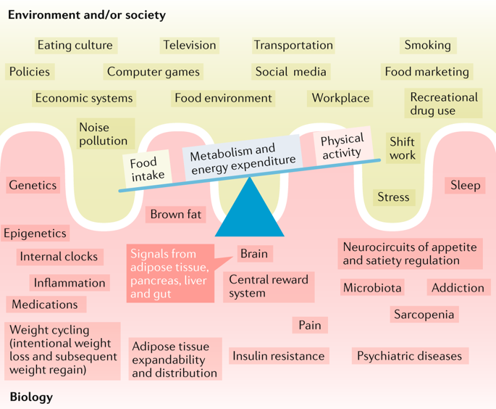
Biological and ennvironmental/societal factor combine in causing obesity
Notes:
source
Obesity: global epidemiology and pathogenesis
Matthias Blüher
Nature Reviews Endocrinologyvolume 15, pages288–298 (2019)
https://www.nature.com/articles/s41574-019-0176-8

Slide 33
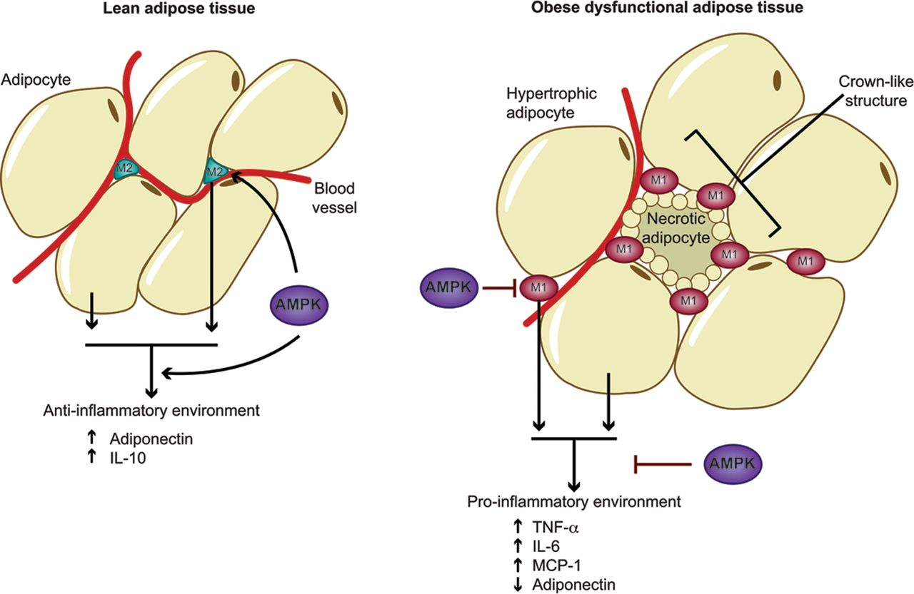
L'ipertrofia porta all'apoptosi e all'infiammazione
Notes:
Azioni antinfiammatorie dell'AMPK nel tessuto adiposo
Nel tessuto adiposo magro, piccoli adipociti e macrofagi attivati ​ secernono adipocitochine come IL-10 e adiponectina, che mantengono un ambiente antinfiammatorio.
La produzione di queste adipocitochine è promossa da AMPK attivato.
L'eccessivo apporto calorico porta allo sviluppo del tessuto adiposo e creazione di un ambiente pro-infiammatorio. Gli adipociti si ingrandiscono, diventando ipertrofici e spesso necrotici, e vi è una maggiore infiltrazione di macrofagi. L'ambiente pro-infiammatorio spinge la polarizzazione dei macrofagi verso lo stato M1 attivato e tendono ad accumularsi attorno agli adipociti necrotici, formando strutture a forma di corona. I prodotti secretori dei macrofagi e degli adipociti ipertrofici aggravano ulteriormente questa infiammazione.
L'infiammazione del tessuto adiposo è collegata all'insulino-resistenza e al diabete di tipo 2. L'attivazione di AMPK può inibire la produzione di citochine e chemochine pro-infiammatorie, aumentare la secrezione di adiponectina e inibire il reclutamento di macrofagi e la polarizzazione M1, riducendo potenzialmente la resistenza all'insulina.
Anti-inflammatory actions of AMPK in adipose tissue In lean adipose tissue, small adipocytes and alternatively activated macrophages secrete adipocytokines such as IL-10 and adiponectin, which maintain an anti-inflammatory environment. Production of these adipocytokines is promoted by activated AMPK. Excess calorie intake leads to the development of a pro-inflammatory environment within obese adipose tissue. Adipocytes enlarge, becoming hypertrophic and often necrotic, and there is an increased infiltration of macrophages. The pro-inflammatory environment drives macrophage polarization towards the classically activated M1 state, and they tend to accumulate around necrotic adipocytes, forming crown-like structures. The secretory products of the macrophages and hypertrophic adipocytes further exacerbate this inflammation. Adipose tissue inflammation is linked to obesity-related insulin resistance and Type 2 diabetes. Activation of AMPK can inhibit production of pro-inflammatory cytokines and chemokines, increase adiponectin secretion and inhibit macrophage recruitment and M1 polarization, thereby potentially reducing insulin resistance.
source
Role of AMP-activated protein kinase in adipose tissue metabolism and inflammation
Silvia Bijland, Sarah J. Mancini, Ian P. Salt
Clinical Science Jan 08, 2013, 124 (8) 491-507; DOI: 10.1042/CS20120536
http://www.clinsci.org/image-gallery/adipose-tissue

Slide 34
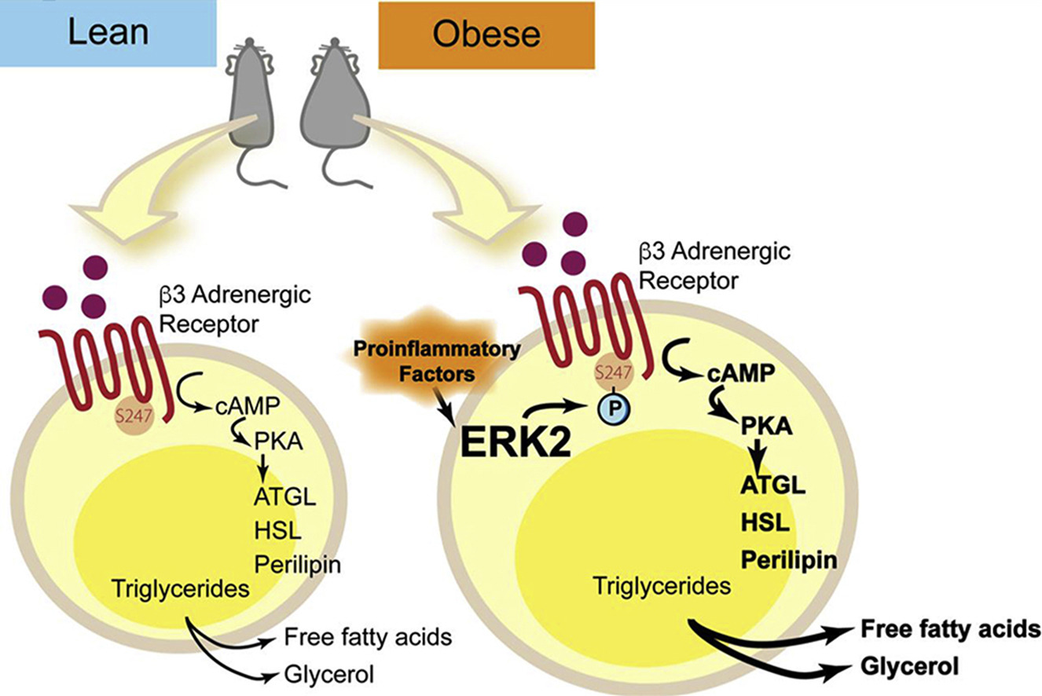
Nel tessuto adiposo obeso aumenta il rilascio di acidi grassi liberi
Notes:
source
10.1016/j.molmet.2018.03.012
I topi obesi hanno aumentato l'attività ERK nei tessuti adiposi bianchi.
Il blocco di ERK (proteina regolatoria con attività chinasica; vedi segnalazione da insulina, per esempio) riduce la lipolisi nelle mosche, nei topi e nel tessuto adiposo umano. Si può dimostrare che l'attivazione genetica di ERK favorisce la lipolisi.
Nel tessuto adiposo obeso il recettore beta 3 adrenegico è substrato di ERK. La fosforilazione della serina 247 attiva il recettore e la via di segnalazione.

Slide 35
Conseguenze dalla iperlipolisi del tessuto adiposo obeso
Maggiore disponibilità di organi e tessuti
Maggiore assorbimento da parte delle cellule
Aumento del metabolismo intracellulare
I prodotti metabolici sono citotossici
LIPOTOSSITICITA’

Slide 36
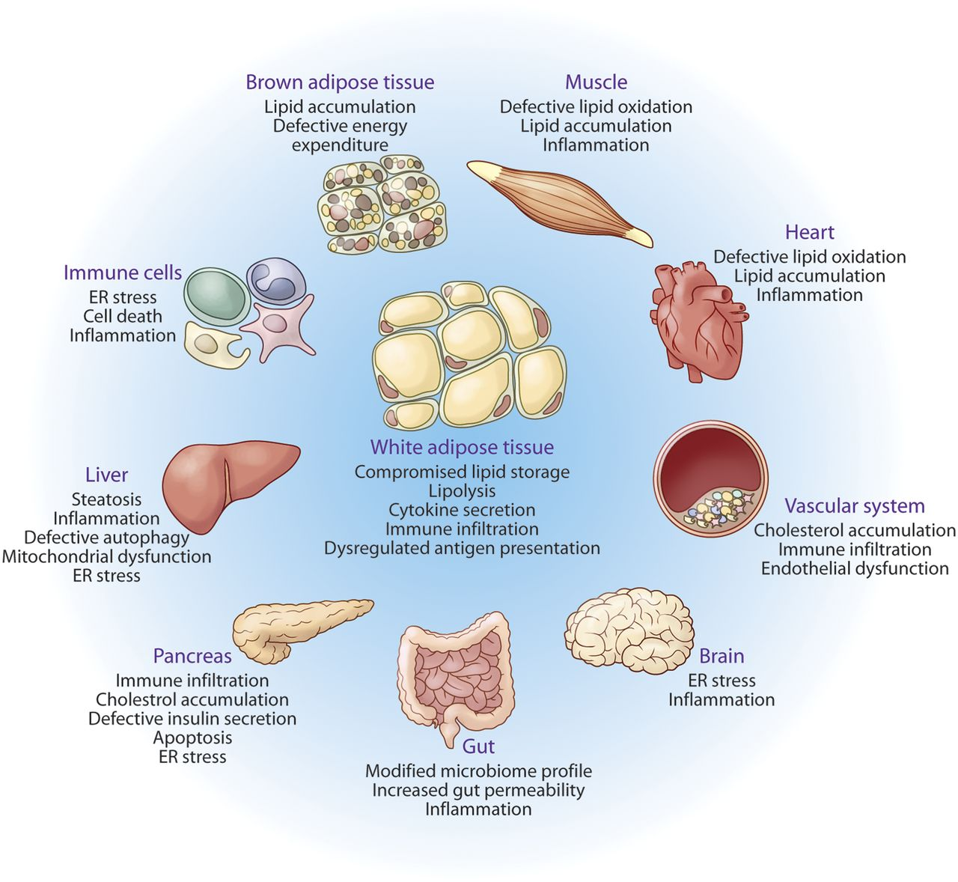
Integrated organ pathology resulting from lipotoxicity and metabolic inflammation
Notes:
Integrated organ pathology resulting from lipotoxicity and metabolic inflammation. White adipose tissue is the designated lipid storage depot of higher organisms. In the presence of prolonged nutrient excess or metabolic disturbances, the storage capacity of white adipose tissue is exhausted, leading to ectopic deposition of lipids and lipotoxicity in several organs, such as muscle, liver, pancreas, and heart, as depicted and explained in detail in the text. Because the lipid homeostatic pathways converge with stress and immune responses, such responses in affected tissue systems are activated by harmful lipid species. The outcomes of lipotoxicity differ in the various target tissues, for example NASH in liver, cardiac failure in the heart, altered feeding behavior and appetite due to lipotoxicity in brain, degenerative changes in muscle and BAT, etc. Furthermore, lipotoxicity leads to sustained and unresolved inflammation, organelle dysfunction and stress, which can lead to a vicious cycle of metabolic deterioration.
source
http://www.jlr.org/lens/jlr/57/12/2099#figures

Slide 37
Lipotossicità
Gli acidi grassi in eccesso sono metabolizzati dalle cellule attraverso due percorsi simultanei
Via catabolica
Via anabolica
In entrambi i casi, i prodotti possono essere citotossici

Slide 38
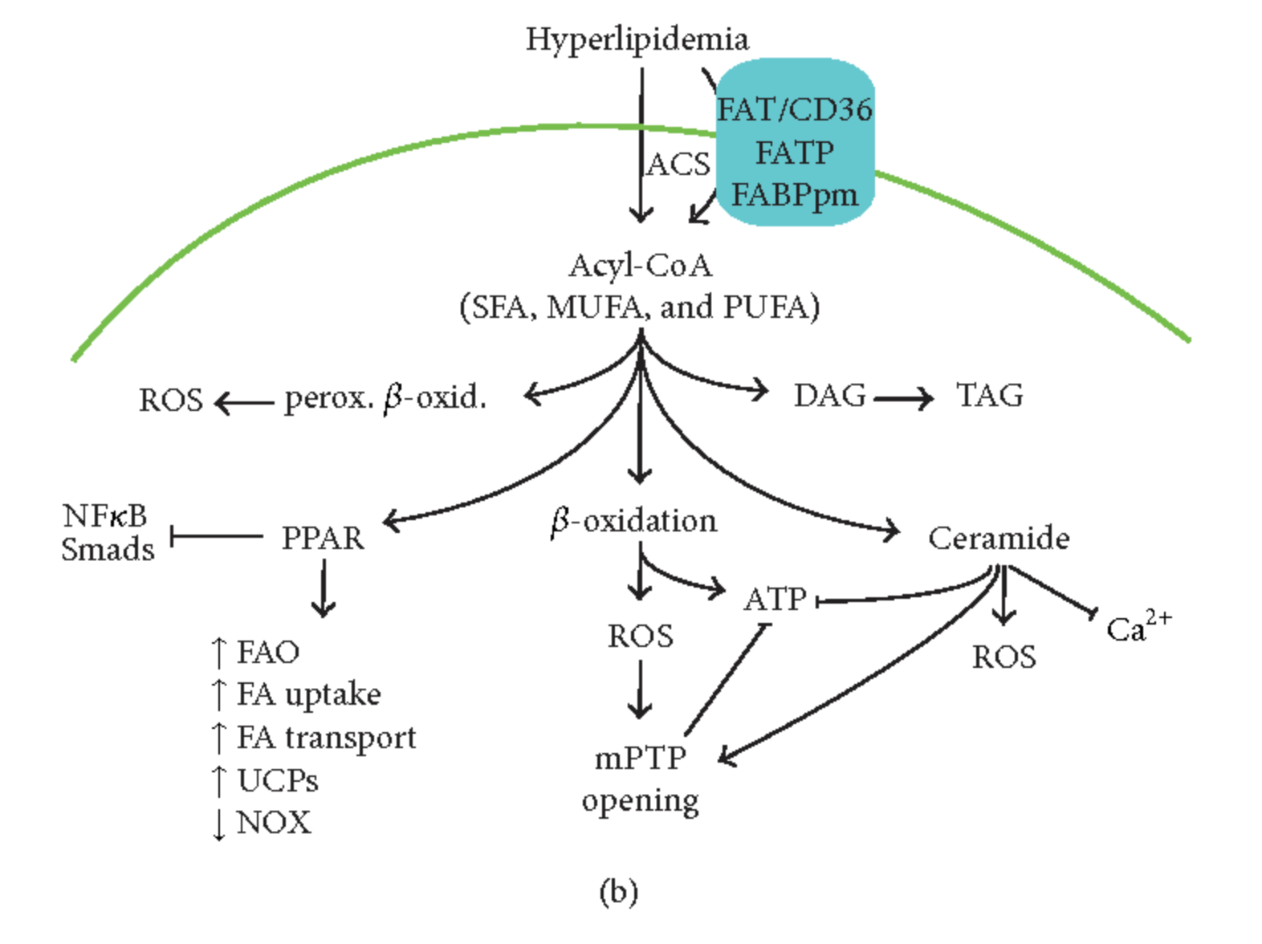
anabolic pathways
catabolic pathways
Notes:
source
https://www.semanticscholar.org/paper/Alteration-of-Energy-Substrates-and-ROS-Production-Lorenzo-Ram%C3%ADrez/d50cc48a0b1be2cc4a47a9bd7a8d84bd6dde8f5a

Slide 39
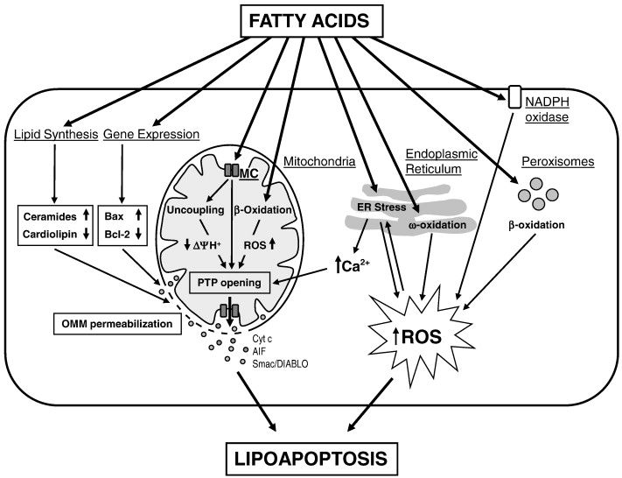
Gli effetti lipotossici degli acidi grassi ALTERATA FUNZIONE MITOCONDRIALE STRESS OSSIDATIVO
Notes:
Gli acidi grassi (FA) influiscono sulla vitalità cellulare alterando la funzione mitocondriale e generando stress ossidativo. L'ossidazione di FA nei mitocondri, nei perossisomi (β-ossidazione) e nel reticolo endoplasmatico (ω-ossidazione) generano ROS.
Gli acidi grassi aumentano anche la produzione di ROS da parte della NADPH ossidasi e provoca stress da reticolo endoplasmatico.
Gli acidi grassi possono causare il rilascio di fattori apoptogenici dai mitocondri inducendo la permeabilizzazione della membrana mitocondriale interna o innescando l'apertura del poro ti transizione di permeabilità mitocondriale (PTP), che causa l’uscita del Ca++ dalla matrice.
Tutte queste azioni provocano l'avvio della cascata apoptotica. "MC" rappresenta qualsiasi membro della famiglia dei portatori mitocondriali.

Slide 40
Se la lipotossicità interessa le cellule endocrine, si hanno squilibri ormonali gravi (irreversibili)

Slide 41
Fine

